Slide 1

Творческий
Фестиваль «Знаешь? Покажи!»
Отделение
по Брянской области
ГУ Банка России по ЦФО
Направление практики: Финансовое просвещение детей и молодежи
Наименование субъекта: Брянская область
Автор практики: Отделение по Брянской области Главного управления Центрального банка Российской Федерации по Центральному федеральному округу, Брянский филиал Российского экономического университета им. Г.В. Плеханова

Slide 2

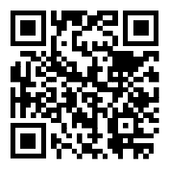


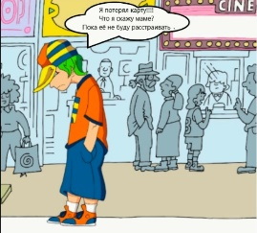
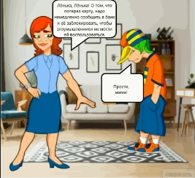
Группа «Вконтакте»
Отделение
по Брянской области
ГУ Банка России по ЦФО
Фестиваль в цифрах
15
конкурсных работ
5
учебных заведений
>530 подписчиков
...

